Slide 1

实验：KiCad运行
2024-11
主讲人：孙静翎

Slide 2
目录
1
KiCad介绍
CONTENTS
2
实验介绍
3
实验过程

Slide 3
KiCad介绍

Slide 4


Slide 5
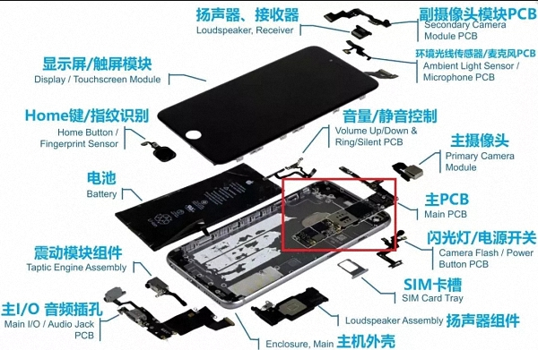

Slide 6
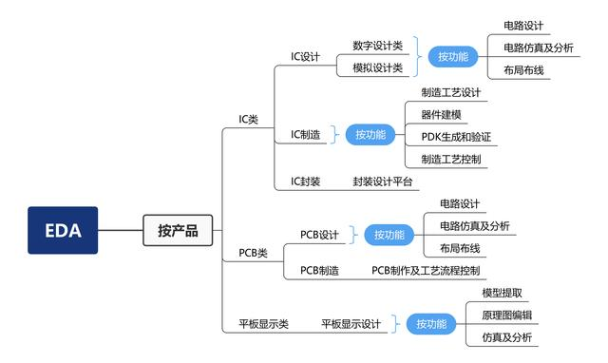

Slide 7
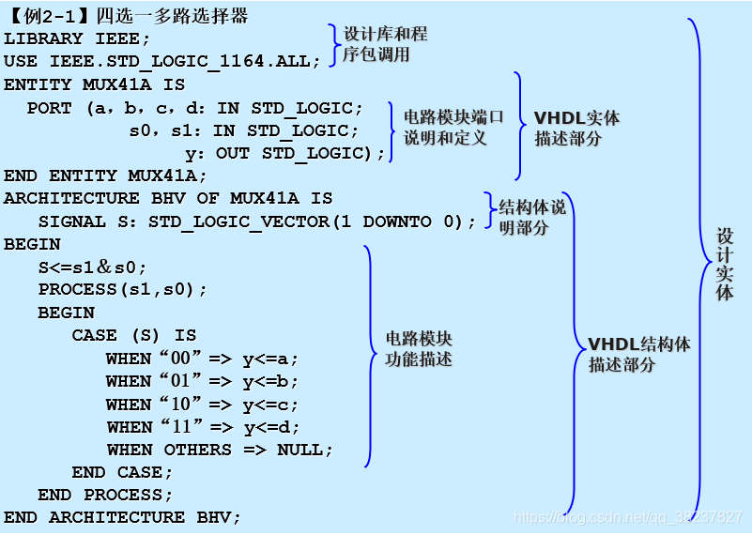
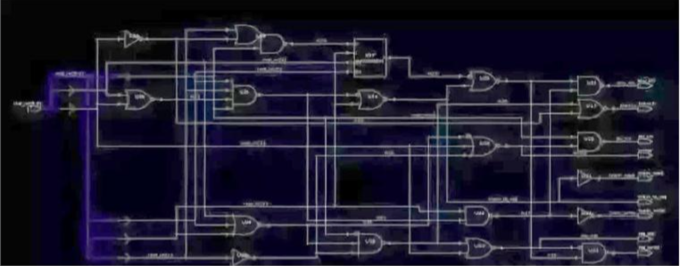
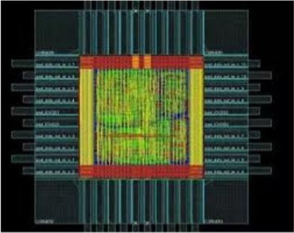
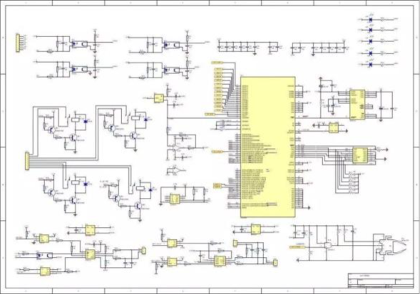
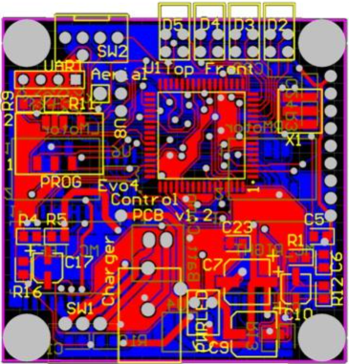
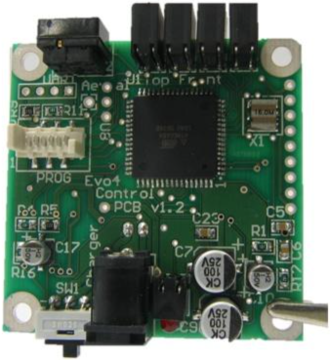
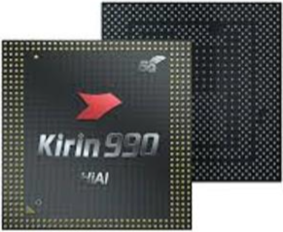
高级
综合
逻辑
综合
布局
布线
HDL代码
门级网表
物理版图
工厂
原理图
设计
PCB
设计
工厂
工厂
电路原理图
PCB设计文件
PCB实物板
芯片

Slide 8
高级
综合
逻辑
综合
布局
布线
HDL代码
门级网表
物理版图
工厂
原理图
设计
PCB
设计
工厂
工厂
电路原理图
PCB设计文件
PCB实物板
芯片

Slide 9
本课程中关注的EDA流程
原理图设计
涉及电子元件（如电阻、电容、集成电路、微处理器等）的选择和配置，以及这些元件如何通过电路板（PCB）连接起来
硬件设计
PCB设计
设计印刷电路板的布局，决定元件在电路板上的位置及其连接方式
高级综合
将高层次语言（如C++）转换为硬件描述语言（如verilog）
IC设计
逻辑综合
将硬件描述语言写成的设计代码转换为逻辑门的网络
物理设计
包括将逻辑门的网络放置到芯片的物理位置，以及进行连接

Slide 10
KiCad
KiCad是一款开源且易于上手的的电路原理图设计和 PCB 绘制集成软件包，包括：
Esschema ：原理图编辑器，用于构造你自己的电路原理图
原理图库编辑器：当KiCad库中没有你需要的元件时，你可以自己构造一个
Pcbnew ：PCB编辑器。使用PCB编辑器可以让你根据Esschema原理图编辑器中的构图和连线设计合适的PCB
PCB封装编辑器：当KiCad库中没有你所选择元件的封装时，你可以根据元件的datasheet自己画出该元件的封装。
GerberView ：Gerber浏览器。用于检视印刷电路板的生产文件。
Bitmap2Component ：位图转换器。转换位图到Esschema或Pcbnew。可以将bitmap图片转换成Esschema和Pcbnew可使用的格式。
PCB计算器：可用来计算布线宽度、稳压器电压、RF衰减等。
PI编辑器：图框编辑器，可用来设计电路图外观。

Slide 11
KiCad的工作流程
设计电路原理图：打开Esschema -> 添加元器件于电路原理图上（若库中不存在则打开原理图库编辑器自行创建一个）-> 连线 -> 标注元器件 -> 进行规则检查（若报错则对电路原理图进行修正） -> 为元器件选择合适的封装（若库中不存在则打开封装编辑器自行创建一个）-> 生成物料清单BOM -> 生成Netlist网络表

Slide 12
KiCad的工作流程
依图布局PCB：打开Pcbnew -> 读取Netlist网络表 -> 合理选择PCB结构（双层、四层或其他）-> 确定布线宽度、间距等规则 -> 将元器件合理布局 ->手动或自动连线 -> 覆铜 -> 进行规则检查 -> 添加必要说明 -> 生成生产用Gerber文件及钻孔文件

Slide 13
实验介绍

Slide 14
实验介绍
在这个项目中，你将下载并安装Kicad，并使用它的原理图绘制功能：
提交一个报告，报告中包含你的工具运行截图、原理图绘制界面。
额外加分机会：
扮演一个KiCad的员工，老板说你未来需要维护KiCad的设置模块，让你先看下这部分的代码，下班前你需要交上你的工作总结， KiCad的设置模块的源码所在网址：https://docs.kicad.org/doxygen/dir_b4abec7fdb80ad84f51c03bfe9b44eee.html

Slide 15
实验过程

Slide 16
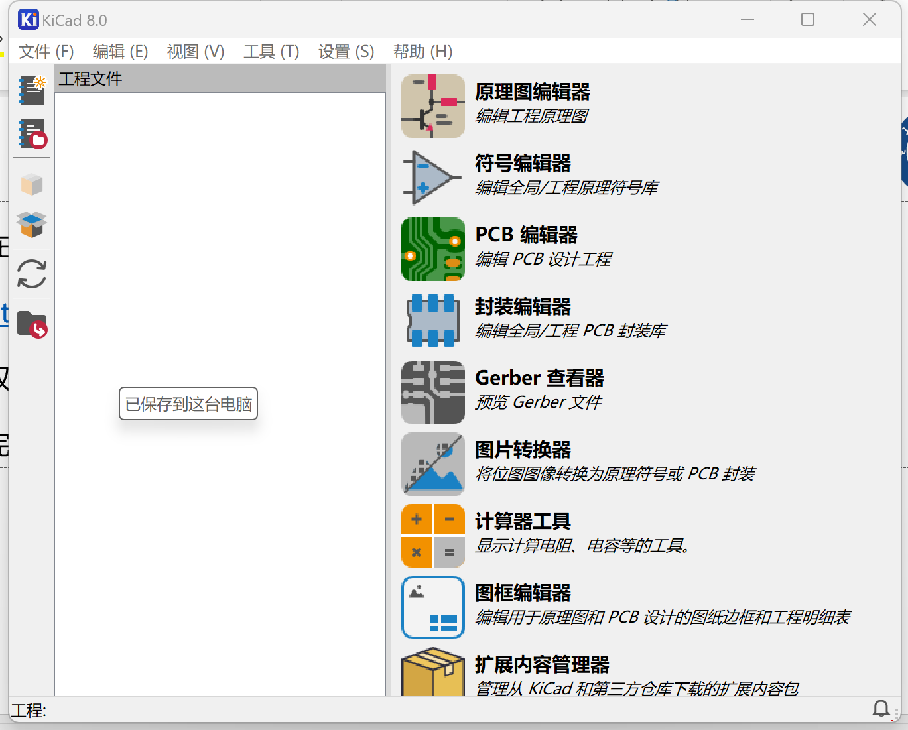
下载安装
在这个网站下载工具的安装包：
https://www.kicad.org/download/windows/
双击exe文件打开，一直点击下一步完成安装
完成后打开，界面如下：
Notes:
我们第一个要定义的是，因为BDD中有很多变量，我们要定义最重要的第一个变量就是根，同学们在数据结构课程里如果有学过应该会知道根通常与一颗树有关，在这里叶基本上是的，它和树长得很像，但不完全一样，因为我们希望对它进行优化，使其内存使用比较小
对于任意一个变量，如果它刚好位于叶节点的位置，我们都知道在布尔的世界里任何一个变数都只有两种可能，分别是0和1，所以我们可以用二分法，去分别表示当变量V为0和为1的情况，当变量为0时，对应的函数FV就为0，反之为1
我们可以对任何一个变数把它拆成两种情况，分别是假设这个变量为1和这个变量为0的情况

Slide 17
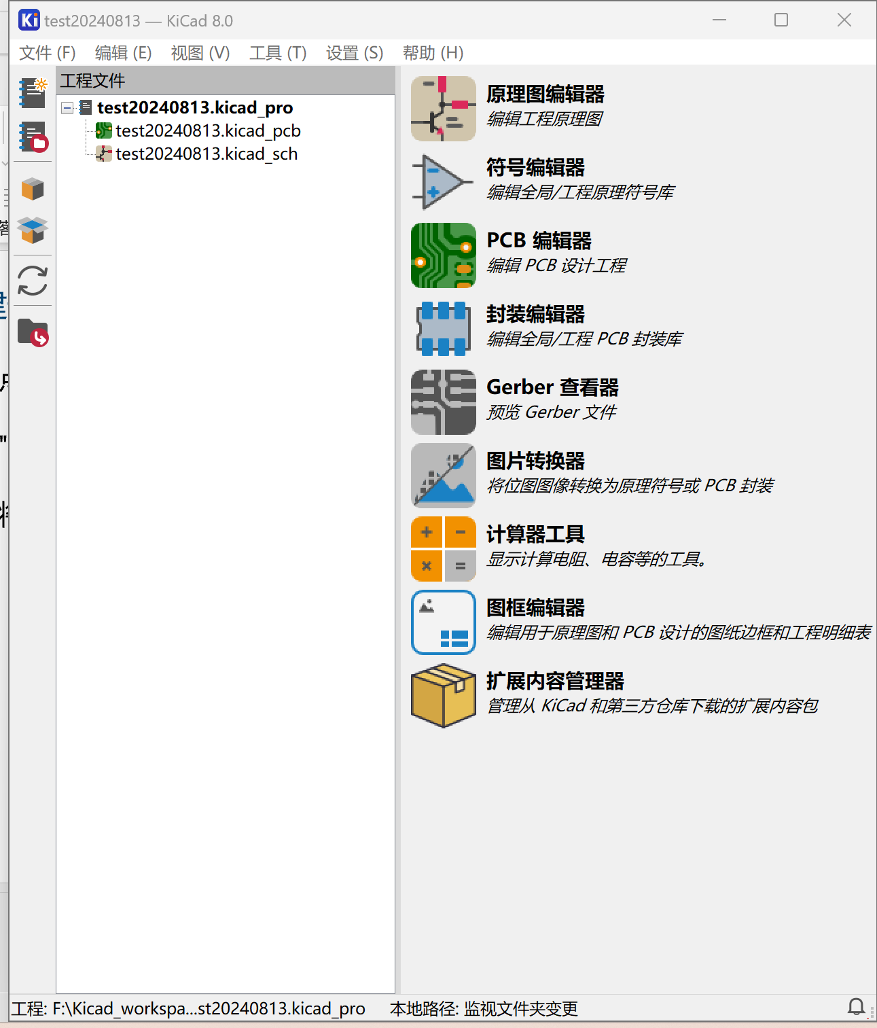
创建一个新的工程
打开 KiCad 会出现工程管理器。点击 文件 → 新建工程，浏览到你想要的位置，并给你的工程起个名字，如 “test"。确保 为工程创建一个新的文件夹 复选框被选中，然后点 击保存。

Slide 18
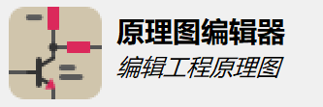
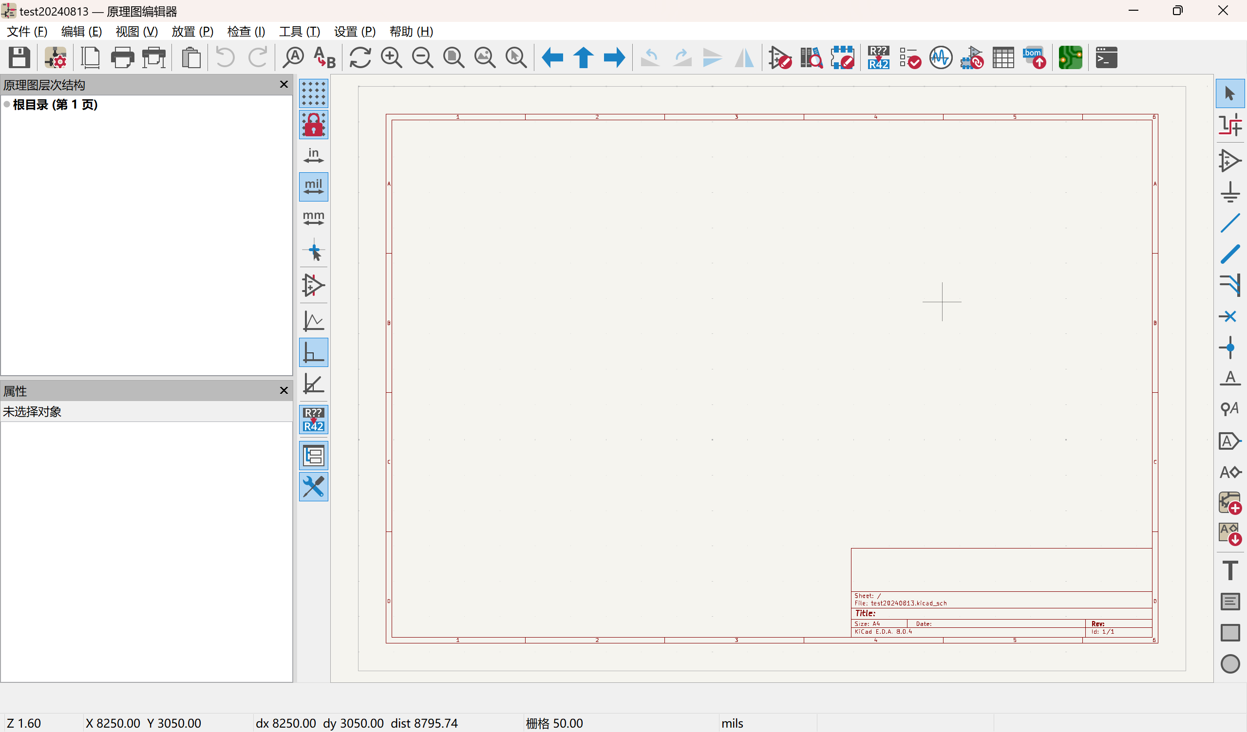
使用原理图编辑器
点击原理图编辑器： ，选择默认选项。复制默认全局封装库表（推荐）。如果这个选项被禁用，请查看以下网址寻找解决办：https://docs.kicad.org/7.0/zh/getting_started_in_kicad/getting_started_in_kicad.html 。接下来你将看到原理图编辑界面：

Slide 19
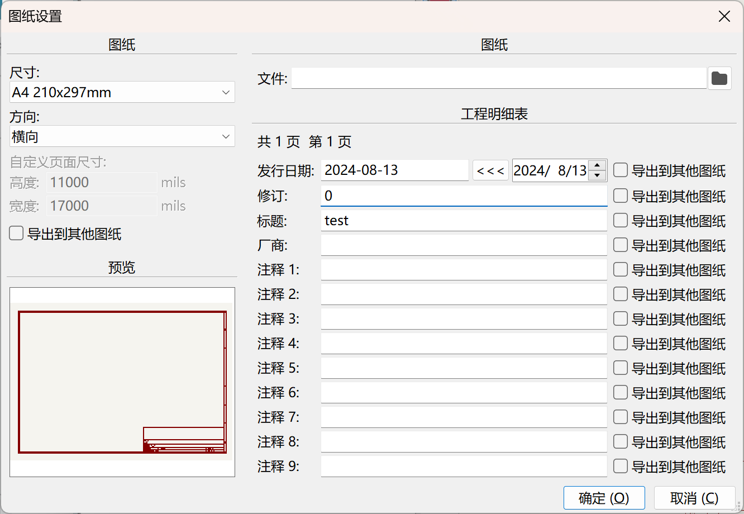
原理图编辑器基础知识
要在原理图上移动，用鼠标中键或鼠标右键点击并拖动。用鼠标滚轮或 F1 和 F2 进行放大和缩小。屏幕左侧的工具栏包含基本的显示设置。屏幕右侧的工具栏包含了编辑原理图的工具。在绘制原理图中的任何内容之前，先对原理图页面本身进行设置。 点击 文件 → 页面设置。给原理图一个标题和日期。

Slide 20
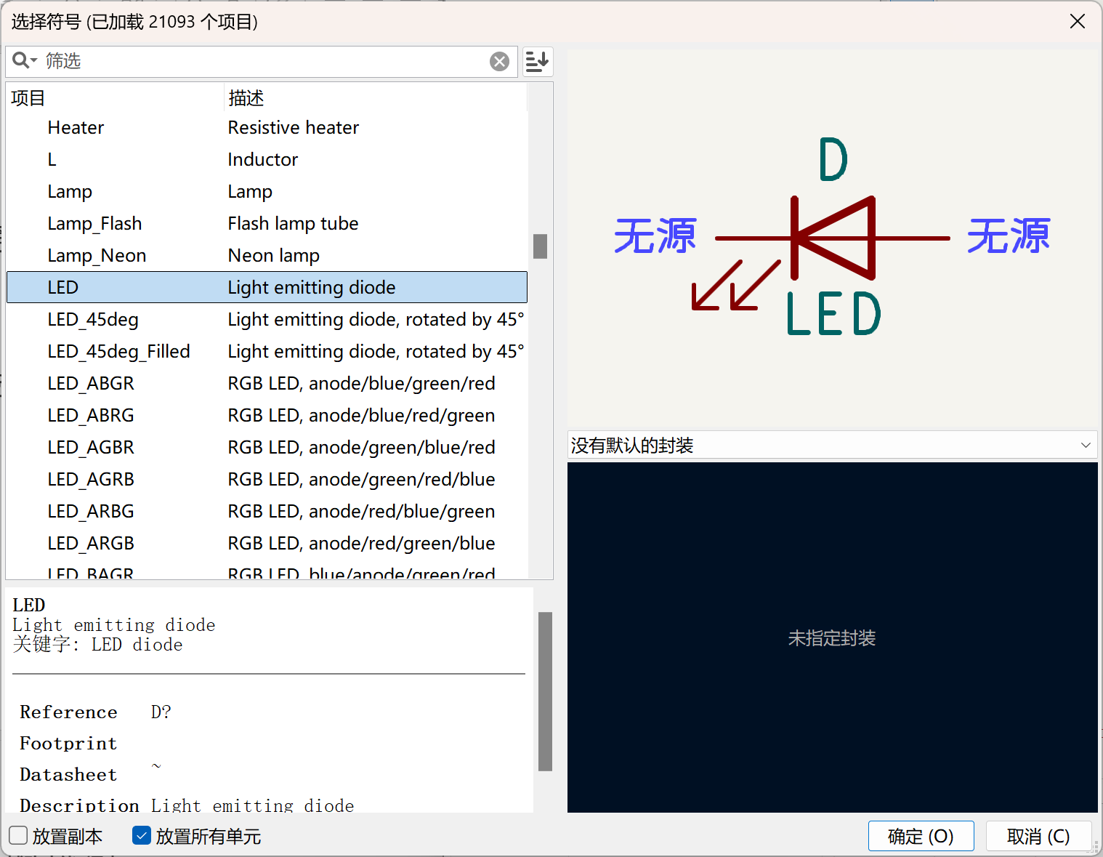

将符号添加到原理图中
通过在原理图上添加一些符号开始制作电路。点击窗口右侧的 添加符号 按钮
或按 A，打开选择符号对话框。选择符号对话框列出了可用的符号库和其中包含的元件符号。向下滚动到 Device 库，展开它，并选择 LED 符号。 点击 确定，然后再次点击，将该符号放入原理图中。

Slide 21
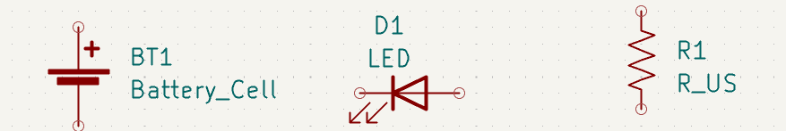
将符号添加到原理图中
接下来，添加一个限流电阻。回到符号选择器，但这次尝试通过在顶部的过滤框中输入 R_US 来搜索一个电阻。 同样，它可以在 Device 库中找到。R 设备是一个 IEC 风格的矩形电阻符号。最后，添加一个电池为LED供电。Device 库有一个合适的 Battery_Cell 符号。试试看去拖动和删除你所添加的符号。

Slide 22

为原理图布线
符号引脚上都有小圆圈，表明它们没有连接。通过在符号引脚之间画导线来解决这个问题，如截图中所示。点击右侧工具栏上的 添加导线 按钮 或使用 W 快捷键。点击开始画导线，通过点击符号引脚或双击任何地方完成画导线。按 Escape 键或CTRL+C将取消画导线。
另一种方便的画导线方法是将鼠标悬停在一个未连接的引脚上。 鼠标指针会改变，表示可以从该位置开始画导线。点击该引脚就会自动开始画导线。

Slide 23
补充说明

Slide 24
如果你想使用更多KiCad的功能（不要求）
这个网站中说明了如何使用kicad的更多功能：
https://haipeng.me/2017/03/01/kicad-tutorial/
Notes:
我们第一个要定义的是，因为BDD中有很多变量，我们要定义最重要的第一个变量就是根，同学们在数据结构课程里如果有学过应该会知道根通常与一颗树有关，在这里叶基本上是的，它和树长得很像，但不完全一样，因为我们希望对它进行优化，使其内存使用比较小
对于任意一个变量，如果它刚好位于叶节点的位置，我们都知道在布尔的世界里任何一个变数都只有两种可能，分别是0和1，所以我们可以用二分法，去分别表示当变量V为0和为1的情况，当变量为0时，对应的函数FV就为0，反之为1
我们可以对任何一个变数把它拆成两种情况，分别是假设这个变量为1和这个变量为0的情况

Slide 25
如果你想从源码构建KiCad（不要求）
这个网站中说明了如何通过代码构建kicad：
https://dev-docs.kicad.org/en/build/getting-started/index.html
你可以选择：
在Linux中构建KiCad
在macOS中构建KiCad
在Windows中使用MSYS2构建KiCad
在Windows中使用Visual Studio构建KiCad
Notes:
我们第一个要定义的是，因为BDD中有很多变量，我们要定义最重要的第一个变量就是根，同学们在数据结构课程里如果有学过应该会知道根通常与一颗树有关，在这里叶基本上是的，它和树长得很像，但不完全一样，因为我们希望对它进行优化，使其内存使用比较小
对于任意一个变量，如果它刚好位于叶节点的位置，我们都知道在布尔的世界里任何一个变数都只有两种可能，分别是0和1，所以我们可以用二分法，去分别表示当变量V为0和为1的情况，当变量为0时，对应的函数FV就为0，反之为1
我们可以对任何一个变数把它拆成两种情况，分别是假设这个变量为1和这个变量为0的情况

Slide 26
如果你想从源码构建KiCad（不要求）
如果你选择在Linux中构建，你需要：
下载安装Vmware
下载Ubuntu
创建并打开虚拟机
你可以参考网上的教程来完成这一过程，例如：
https://blog.csdn.net/m0_70885101/article/details/137694608
https://blog.csdn.net/qq_45657288/article/details/116084337
Notes:
我们第一个要定义的是，因为BDD中有很多变量，我们要定义最重要的第一个变量就是根，同学们在数据结构课程里如果有学过应该会知道根通常与一颗树有关，在这里叶基本上是的，它和树长得很像，但不完全一样，因为我们希望对它进行优化，使其内存使用比较小
对于任意一个变量，如果它刚好位于叶节点的位置，我们都知道在布尔的世界里任何一个变数都只有两种可能，分别是0和1，所以我们可以用二分法，去分别表示当变量V为0和为1的情况，当变量为0时，对应的函数FV就为0，反之为1
我们可以对任何一个变数把它拆成两种情况，分别是假设这个变量为1和这个变量为0的情况

